Slide 1
БЮДЖЕТ семьи

Slide 2
ДОХОДЫ – ВСЕ ДЕНЕЖНЫЕ И НЕДЕНЕЖНЫЕ ПОСТУПЛЕНИЯ В СЕМЬЮ.

Slide 3
Основные виды доходов семьи:
ЗАРАБОТНАЯ ПЛАТА
ПЕНСИЯ
ПОСОБИЕ

Slide 4
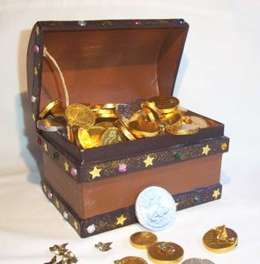
СТИПЕНДИЯ КЛАД НАСЛЕДСТВО ПРЕМИЯ ПОДАРОК % ПО ВКЛАДУ В БАНКЕ ВЫИГРЫШ БОНУС И Т.Д.

Slide 5
РАСХОДЫ – ДЕНЕЖНЫЕ ЗАТРАТЫ, ИДУЩИЕ НА УДОВЛЕТВОРЕНИЕ ПОТРЕБНОСТЕЙ ЧЛЕНОВ СЕМЬИ.

Slide 6
Постоянные расходы семьи:
ПИТАНИЕ
ТРАНСПОРТ
ОДЕЖДА
И ОБУВЬ
КОММУНАЛЬНЫЕ УСЛУГИ,
УСЛУГИ СВЯЗИ

Slide 7
ОСОБЫЕ ВИДЫ РАСХОДОВ – НАЛОГИ. НАЛОГИ – ЭТО ОБЯЗАТЕЛЬНЫЕ ПЛАТЕЖИ ГОСУДАРСТВУ.
Подоходный налог

Slide 8
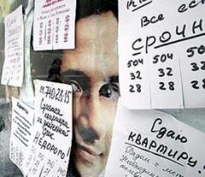
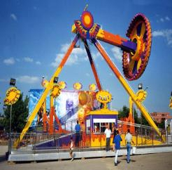
ОПЛАТА ЗА АРЕНДУ ЖИЛЬЯ ПРЕДМЕТЫ ДОМАШНЕГО ОБИХОДА МЕДИЦИНА ОБРАЗОВАНИЕ ДОСУГ ОТДЫХ И ДР.

Slide 9
БЮДЖЕТ – ЭТО РОСПИСЬ ДОХОДОВ И РАСХОДОВ ЗА ОПРЕДЕЛЕННЫЙ ПЕРИОД.

Slide 10
ДОХОДЫ > РАСХОДЫ – ИЗБЫТОЧНЫЙ БЮДЖЕТ.
ИЗЛИШКИ СРЕДСТВ НАПРАВЛЯЮТ
В НАКОПЛЕНИЯ
РАСХОДЫ
ДОХОДЫ

Slide 11
ДОХОДЫ < РАСХОДЫ – ДЕФИЦИТНЫЙ БЮДЖЕТ.
НЕДОСТАЮЩИЕ СРЕДСТВА БЕРУТ
В ДОЛГ ИЛИ ИЗ НАКОПЛЕНИЙ
ДОХОДЫ
РАСХОДЫ

Slide 12
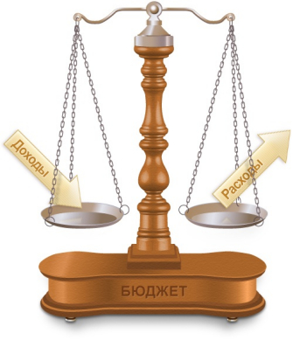
ДОХОДЫ = РАСХОДЫ – СБАЛАНСИРОВАННЫЙ БЮДЖЕТ.

Slide 13
БЮДЖЕТ СЕМЬИ ИВАНОВЫХ ЗА ЯНВАРЬ
ВИД ДОХОДА | СУММА (РУБ)
ЗАРПЛАТА ПАПЫ | 40000
ЗАРПЛАТА МАМЫ | 20000
ПЕНСИЯ ДЕДУШКИ | 15000
ПЕНСИЯ БАБУШКИ | 10000
ПОСОБИЕ НА ДЕТЕЙ | 3000
СТИПЕНДИЯ СЫНА | 5000
ПРЕМИЯ ПАПЫ (ЗА ОТЛИЧНУЮ РАБОТУ) | 5000
БАНКОВСКИЙ % ПО ВКЛАДУ ЗА ГОД | 2000
ИТОГО | 100000
ВИД РАСХОДА | СУММА (РУБ)
ПИТАНИЕ, КОРМ ДЛЯ СОБАКИ | 25000
ОДЕЖДА , ОБУВЬ, БЫТОВАЯ ХИМИЯ | 14000
ОПЛАТА ЖИЛЬЯ, ТЕЛЕ-ФОНОВ, ИНТЕРНЕТА | 10000
ОПЛАТА НАЛОГОВ | 5000
РАСХОДЫ НА ТРАНСПОРТ | 7000
ЛЕКАРСТВА ДЛЯ ДЕДУШКИ | 3000
ОПЛАТА УСЛУГ ОБРАЗОВАНИЯ | 6000
ДОСУГ, ОТДЫХ | 5000
ИТОГО | 75000

